Slide 1
„Spill and Fill“ Implementierung im AMIDAR Framestack
Projektseminar
Robert Wiesner
Supervisor: Changgong Li
Date: 22.02.17
TU Darmstadt
Fachgebiet Rechnersysteme
Prof. Dr.-Ing. Christian Hochberger

Slide 2
Übersicht
Aufgabenstellung
Grundlagen
Implementierung
Evaluation
Fazit
Ausblick

Slide 3
Aufgabenstellung
Spill and Fill für AMIDAR Framestack Implementieren
Bisher: ganzer Framestack in Blockram
Zukünftig: Framestack kann in DDR ausgelagert werden
Spill bei Methodenaufruf
Fill bei Methodenrücksprung

Slide 4
AMIDAR
Adaptable MicroInstruction Driven ARchitecture
Konfigurierbares System
Besteht aus Function Units
Instruktionen werden in Tokens aufgeteilt.
Tokenbus und Datenbus

Slide 5
Java und der Stackmechanismus
Objektorientierte Programmiersprache
In Virtueller Maschine ausgeführt
Stackbasiert → keine klassischen Register
Frame Stack
  Ein Stack pro Thread
  Enthält lokale Variablen und Callercontexte
Operand Stack
  Instruktionen nehmen Operanden aus dem Operand Stack

Slide 6
AMIDAR Framestack
Operand Stack und Speicher für lokale Variablen zusammengefasst.
  Lokale Variablen müssten auf Operand Stack und wieder zurück kopiert werden.
  Methodenparameter werden als Lokale Variablen übernommen.
3 Wichtige Zeiger
  Stackpointer → Zeigt auf die nächste freie Speicheradresse
  Localspoiner → Zeigt auf die unterste lokale Variable bzw unteres Ende des aktuellen Frames.
  Callercontextpointer → Zeigt auf den Beginn des Callercontexts
Für dieses Projekt wichtige Funktionen:
  Invoke: Ruft eine neue Methode auf.
  Return: Methodenrücksprung

Slide 7
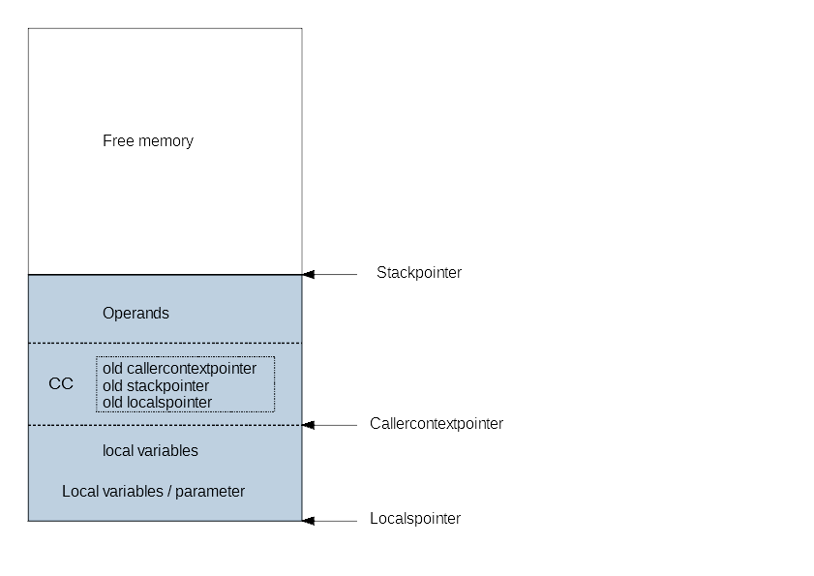
Framestack vor einen Methodenaufruf

Slide 8
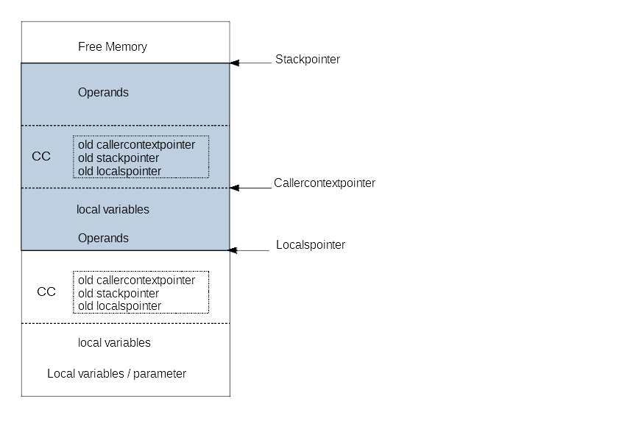
Stackframe nach einen Methodenaufruf

Slide 9
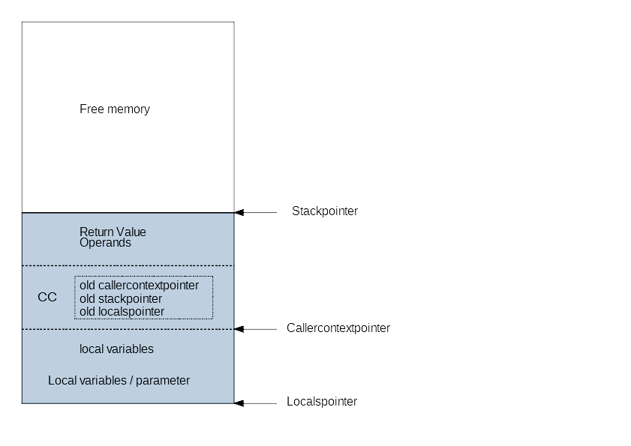
Framestack nach einen Methodenrücksprung

Slide 10
Spill and Fill
Strategie zum Auslagern von Stapelspeichern
Window enthält oberes Ende des benutzten Speichers
Wird nach oben verschoben →Spill
Wird nach unten verschoben →Fill

Slide 11
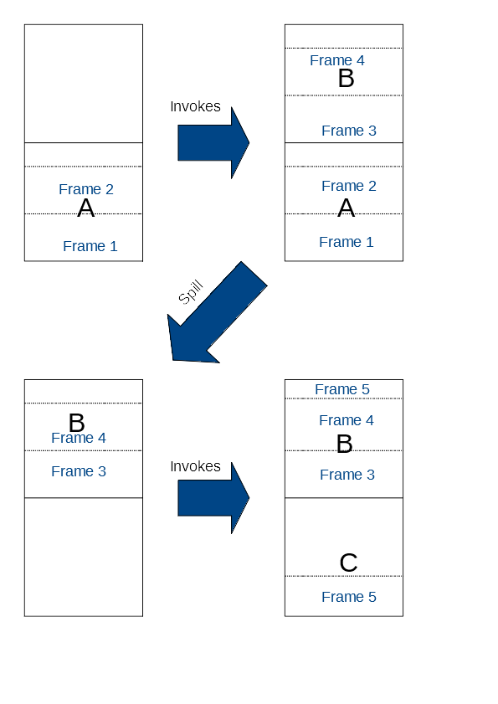
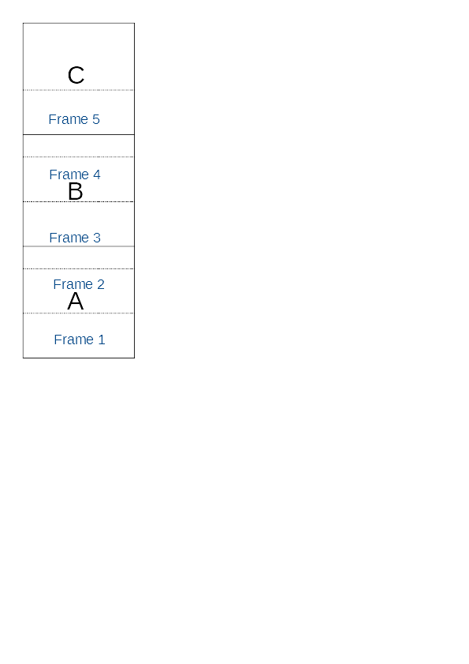
Spill

Slide 12
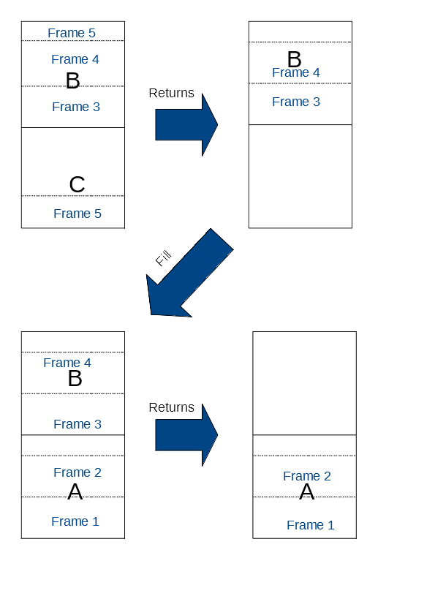
Fill

Slide 13
Implementierung
DRAM Anbindung über AXI
Spill and Fill Windows
Spill
Fill
Multithreading

Slide 14
Anbindung des DRAM an den Framestack
DRAM ist über den AXI-Bus mit AMIDAR verbunden
Unterschiedliche Wortbreite zwischen DDR und Framestack stellen ein Problem bei der Auslagerung da.
Beim Framestack müssen für jedes 32 Bit Wort noch 2 Statusbits, die für den Garbage Collector wichtig sind gespeichert werden.
Deswegen werden Daten vom Framestack immer in Blöcken von 16 Wörtern übertragen, wobei die kummulierten Statusbits als weiteres 32 Bit Wort gesendet werden.
Die Umrechnung der Adressen und Burstlängen findet im AXI Master Modul statt.

Slide 15
Framestack Daten im Haupspeicher

Slide 16
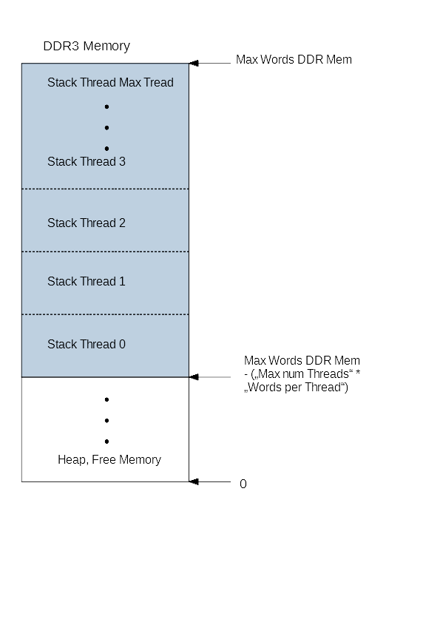
Framestack im Hauptspeicher

Slide 17
Schreiben von Framestackteilen in den Hauptspeicher
Modul speichert Daten zwischen und kombiniert die Statusbits zu einen weiteren Wort.
Die zu schreibenden Daten, die Adresse und die Burstlänge werden in einen Fifo gespeichert.
Nach dem ein 16 Wort Block eingelesen wurde beginnt die Übertragung.

Slide 18
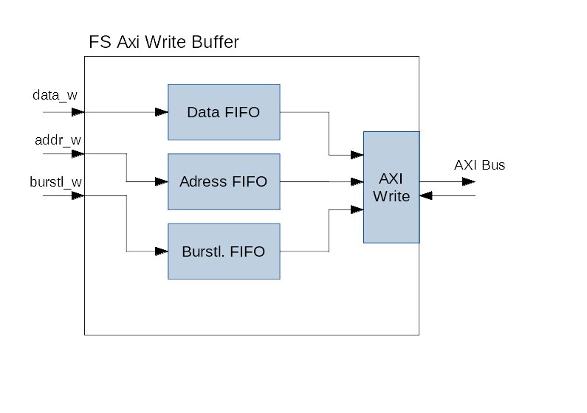
Write Buffer

Slide 19
Lesen von Framestackinhalten aus dem Hauptspeicher.
Startadresse und Burstlänge wird übergeben.
Adresse und Burstlänge werden umgerechnet.
Lesevorgang über AXI beginnt wobei in einen FIFO geschrieben wird.
Nach 16 übertragenen Wörtern werden die kumulierten Statusbits ausgelesen.
Daten werden vom Framestack aus dem Fifo gelesen.
Parallel wird gegebenenfalls weiter über AXI gelesen.

Slide 20
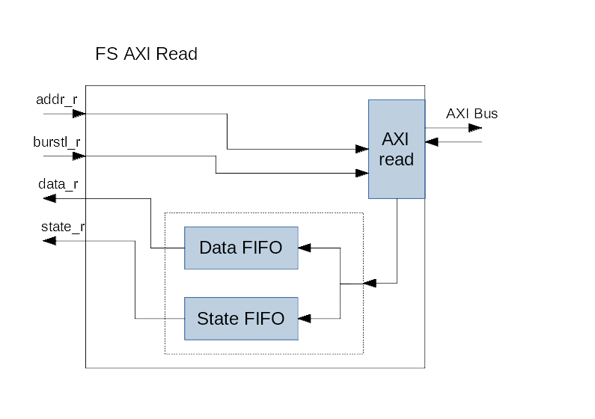
Readbuffer

Slide 21
Spill and Fill Windows
Das obere Ende eines Threadstackss wird jeweils in einen Window gespeichert.
Als Ringspeicher organisiert.
Für jedes Window wird die obere und die untere Adresse des vorgehaltenen Bereichs gespeichert.
Basisadresse die angibt an welcher Stelle im Ringspeicher der vorgehaltene Speicherbereich beginnt.
Register das angibt, welcher Thread vorgehalten wird.

Slide 22
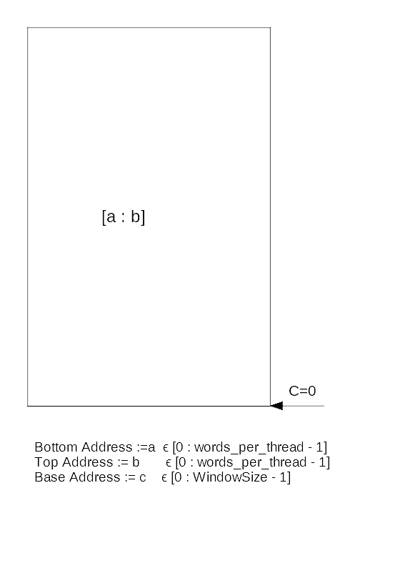
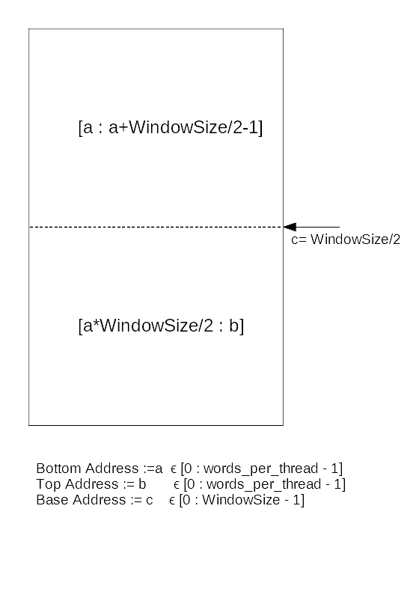
Verteilung der Speicherbereiche im Window

Slide 23
Spill
Bei jeden Methodenaufruf wird geprüft ob der freie Speicher im Window zur Ausführung der Methode ausreicht.
Dafür wird die Größe des nächsten Stackframes berechnet und auf den Stackpointer addiert.
Übersteigt dieser Wert das obere Ende des Windows wird ein Spill ausgeführt.
Die untere Hälfte des Windows wird dann in den DRAM ausgelagert. Und die Grenzen werden angepasst.

Slide 25
Fill
Bei jeden Methodenrücksprung wird geprüft ob der Stackpointer des zu wiederherstellenden Frames unterhalb des abgebildeten Adressbereichs liegt.
Register für den Adressbereich werden aktualisiert.
Die Daten des nächsten Segments werden geladen.
Return Vorgang wird normal fortgesetzt.

Slide 26
Multithreading mit Threadverdrängung
Zuordnung von Threads zu Windows
  Register speichert den zu einen Window zugeordneten Thread.
  Dazu kommt ein valid Bit und 4 Bit LFU counter.
Threadinitialisierung wird mit neuen Token gestartet.
Beim Threadwechsel werden wird geprüft:
  Thread schon in Window?
  Freies Window?
  Welches Window wird am seltensten benutzt?
Zu verdrängender Thread wird in Speicher gesichert und der nächste in das Window gesichert.

Slide 27
Sonstiges
Garbage Collector Interface
  Da der Speicher evtl ausgelagert ist kann nicht direkt auf den Framestack zugegriffen werden um das Rootset zu erzeugen.
  Threads werden einzeln nach Referenzen durchsucht, wobei geprüft wird wo die Daten jeweils liegen.
Lesezugriff über Wishbone
  Ist wegen Auslagerung auch nicht mehr einfach möglich
  Wird für den Hardwaredebugger benötigt
  Wishbone wird blockiert während Daten aus dem Speicher geladen werden.

Slide 28
Evaluation
Testumgebung
Performance Messungen

Slide 29
Testumgebung
Modifizierte AMIDAR Testbench wurde zur Evaluation genutzt
Ackermann Funktion wurde genutzt um schnell einen großen Stack zu erzeugen.
Weitere wichtige Tests sind die schon vorhandenen Multithreadingtests.
Um die Dauer bestimmter Vorgänge zu bestimmen wurde ein Speicher eingebaut in dem die Messdaten gespeichert werden, der über Wishbone ausgelesen werden kann.

Slide 30
Performance Spill and Fill
Windowsize | 512 | 1024
Anzahl Takte p spill (avg) | 288 | 576
Anzahl Take p fill (avg) | 363 | 726
Anzahl spill and fill | 462 | 131
Anteil an Ausführungszeit | 1,676% | 0,914%
Für die Tests wurde die Ackermann funktion mit den Parametern (3,4) und (3,5)
Aufgerufen

Slide 31
Performance Threadswitch
Schwer abzuschätzen, da Dauer Abhängig von Position des Stackpointers im Window.
Wenn ein Thread bereits in einen Window vorgehalten wird nur 5 Takte.
Im schlechtesten Fall ca. 576 bzw. 1152 Takte für die Sicherung des Windows + Wiederherstellung des nächsten Threadstacks.
Das Laden eines neuen Threads dauert 77 Takte.

Slide 32
Fazit
Implementiert wurde:
  Spill and Fill bei Methodenaufrufen und Methodenrücksprung
  Eine AXI Verbindung für den Framestack mit Umrechnung der Adressen und den Zusammenfassen von 16 Wortblöcken.
  Threadverdrängung
  GC Interface
  Möglichkeit zum Auslesen des Ausgelagertern Framestacks über Wishbone.

Slide 33
Ausblick
Mögliche Verbesserung
  Dynamische Vergrößerung des Speicherbereichs für den FS
  Maßnahmen, um die Überlappung von Heap und Framestack zu vermeiden.
  Entfernung der Wishbone Interfaces an den FUs

Slide 34
Vielen Dank für die Aufmerksamkeit

Slide 35
Quellen
[1] Illy Christian. Implementierung der Thread-Verwaltung in einem AMIDAR. Master’s thesis, TU
Darmstadt, Fachgebiet Rechnersysteme, Dezember 2015.
[2] Gove Darryl. Flush Register Windows. https://blogs.oracle.com/d/entry/flush_register_
windows, März 2008. Accessed: 9.02.2016.
[3] Andresen Jan. Erweiterung des Bus Protokolls für AMIDAR-Prozessoren. Master’s thesis, Tu Darmstadt,
Fachgebiet Rechnersysteme, Juni 2016.
[4] Burkert Tim. Entwicklung eines Beschleuniger-Frameworks für den AMIDAR-Prozessor, Juni 2016.

Slide 36
Ackermann
private static int ackermann(int n, int m) {
int i= 0;
if(n==0 && m== 0) {
i=1;
}
if (n == 0)
return m + 1;
else
if (m == 0){
return ackermann(n - 1, 1);
}
else
return ackermann(n - 1, ackermann(n, m – 1));
}

Slide 37
Spill and Fill bei Sun Spark Prozessoren
Sun Spark Prozessoren V8/v9 verwenden Spill and Fill
Sliding Register Window
7 Registersätze mit jeweils 16 64Bit Registern.
Spezieller Bytecode sichert alle Registersätze auf einen externen Speicher.
Muss vom Compiler berücksichtigt werden.

